Slide 1
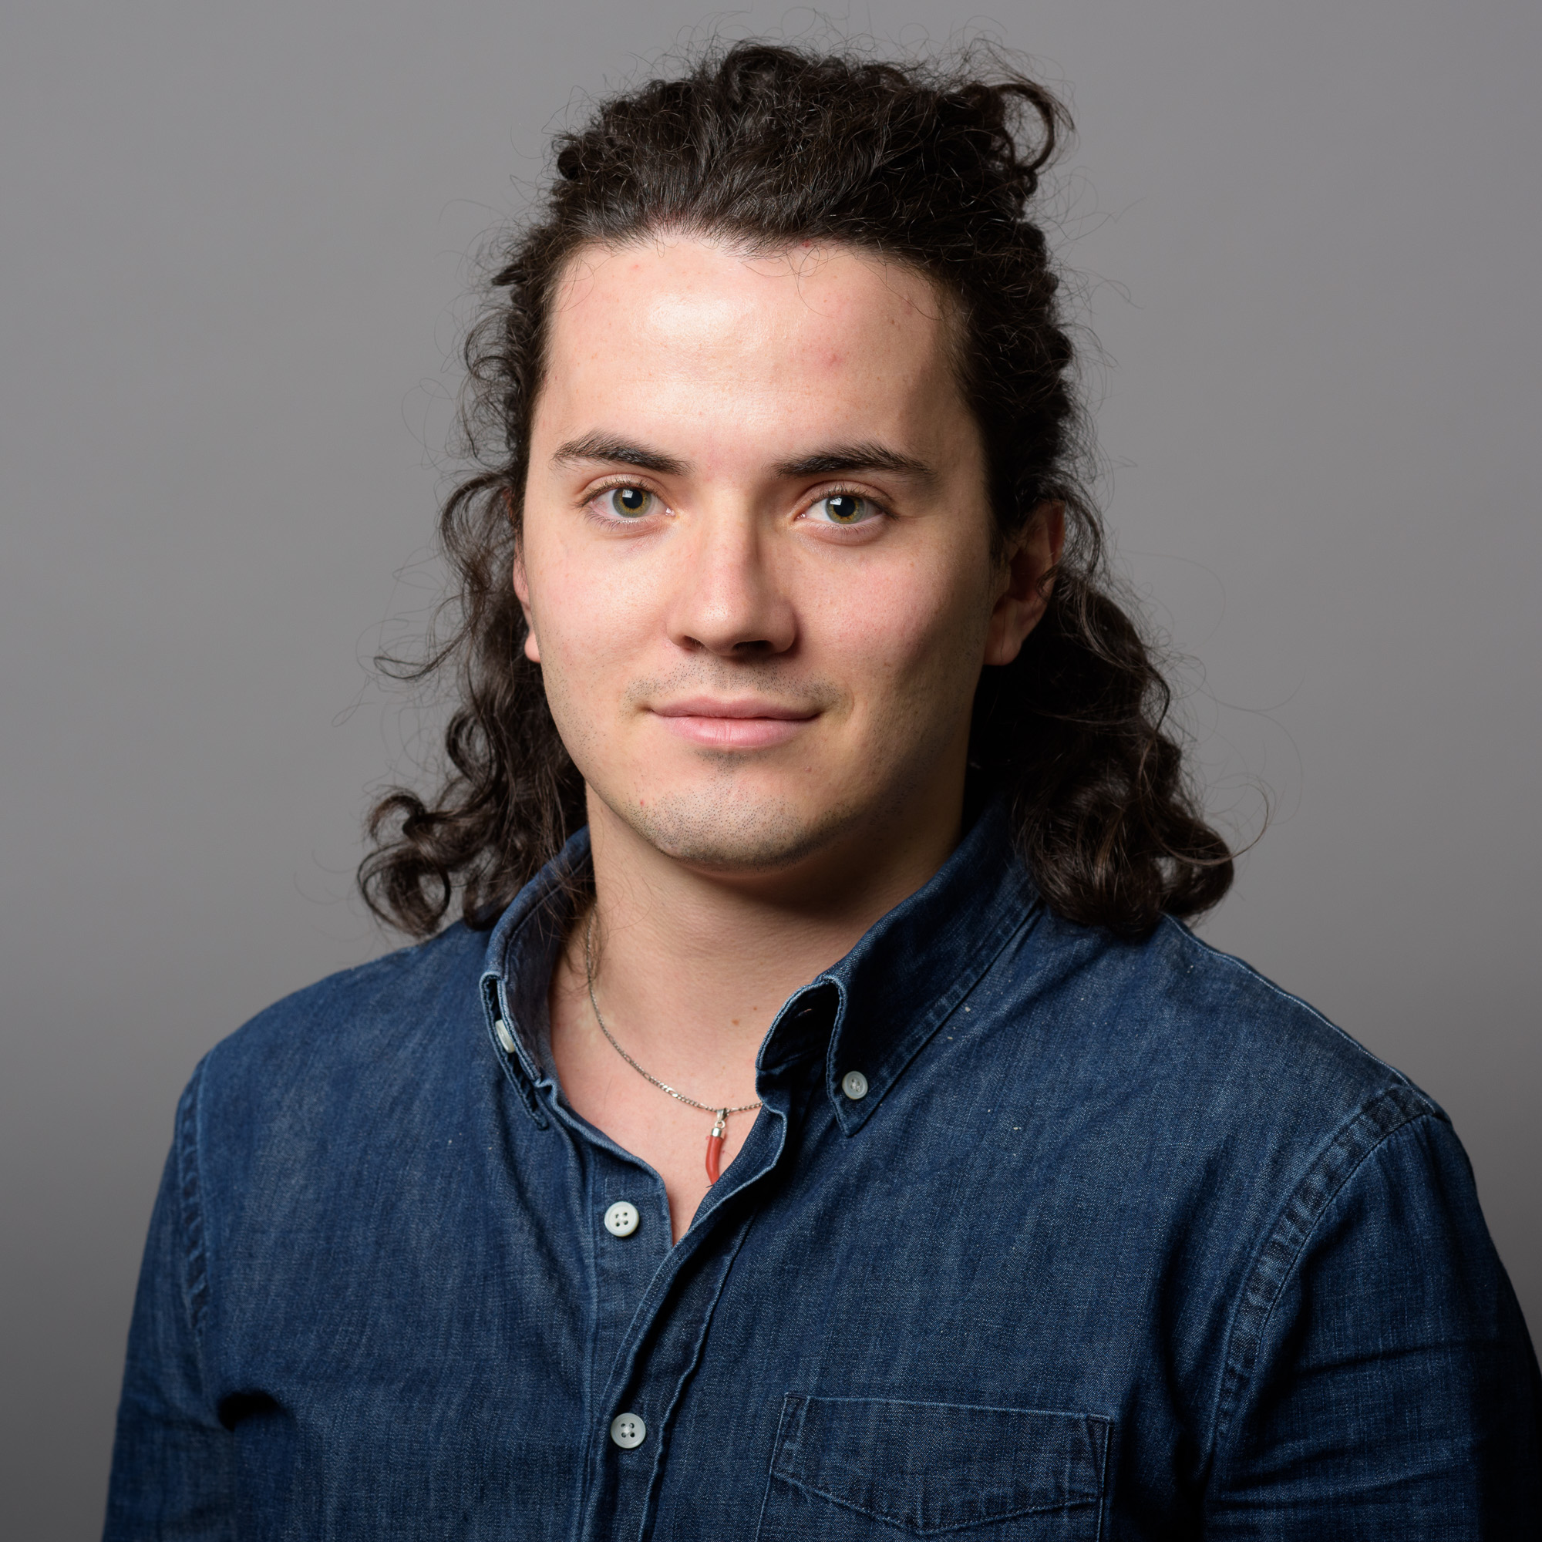

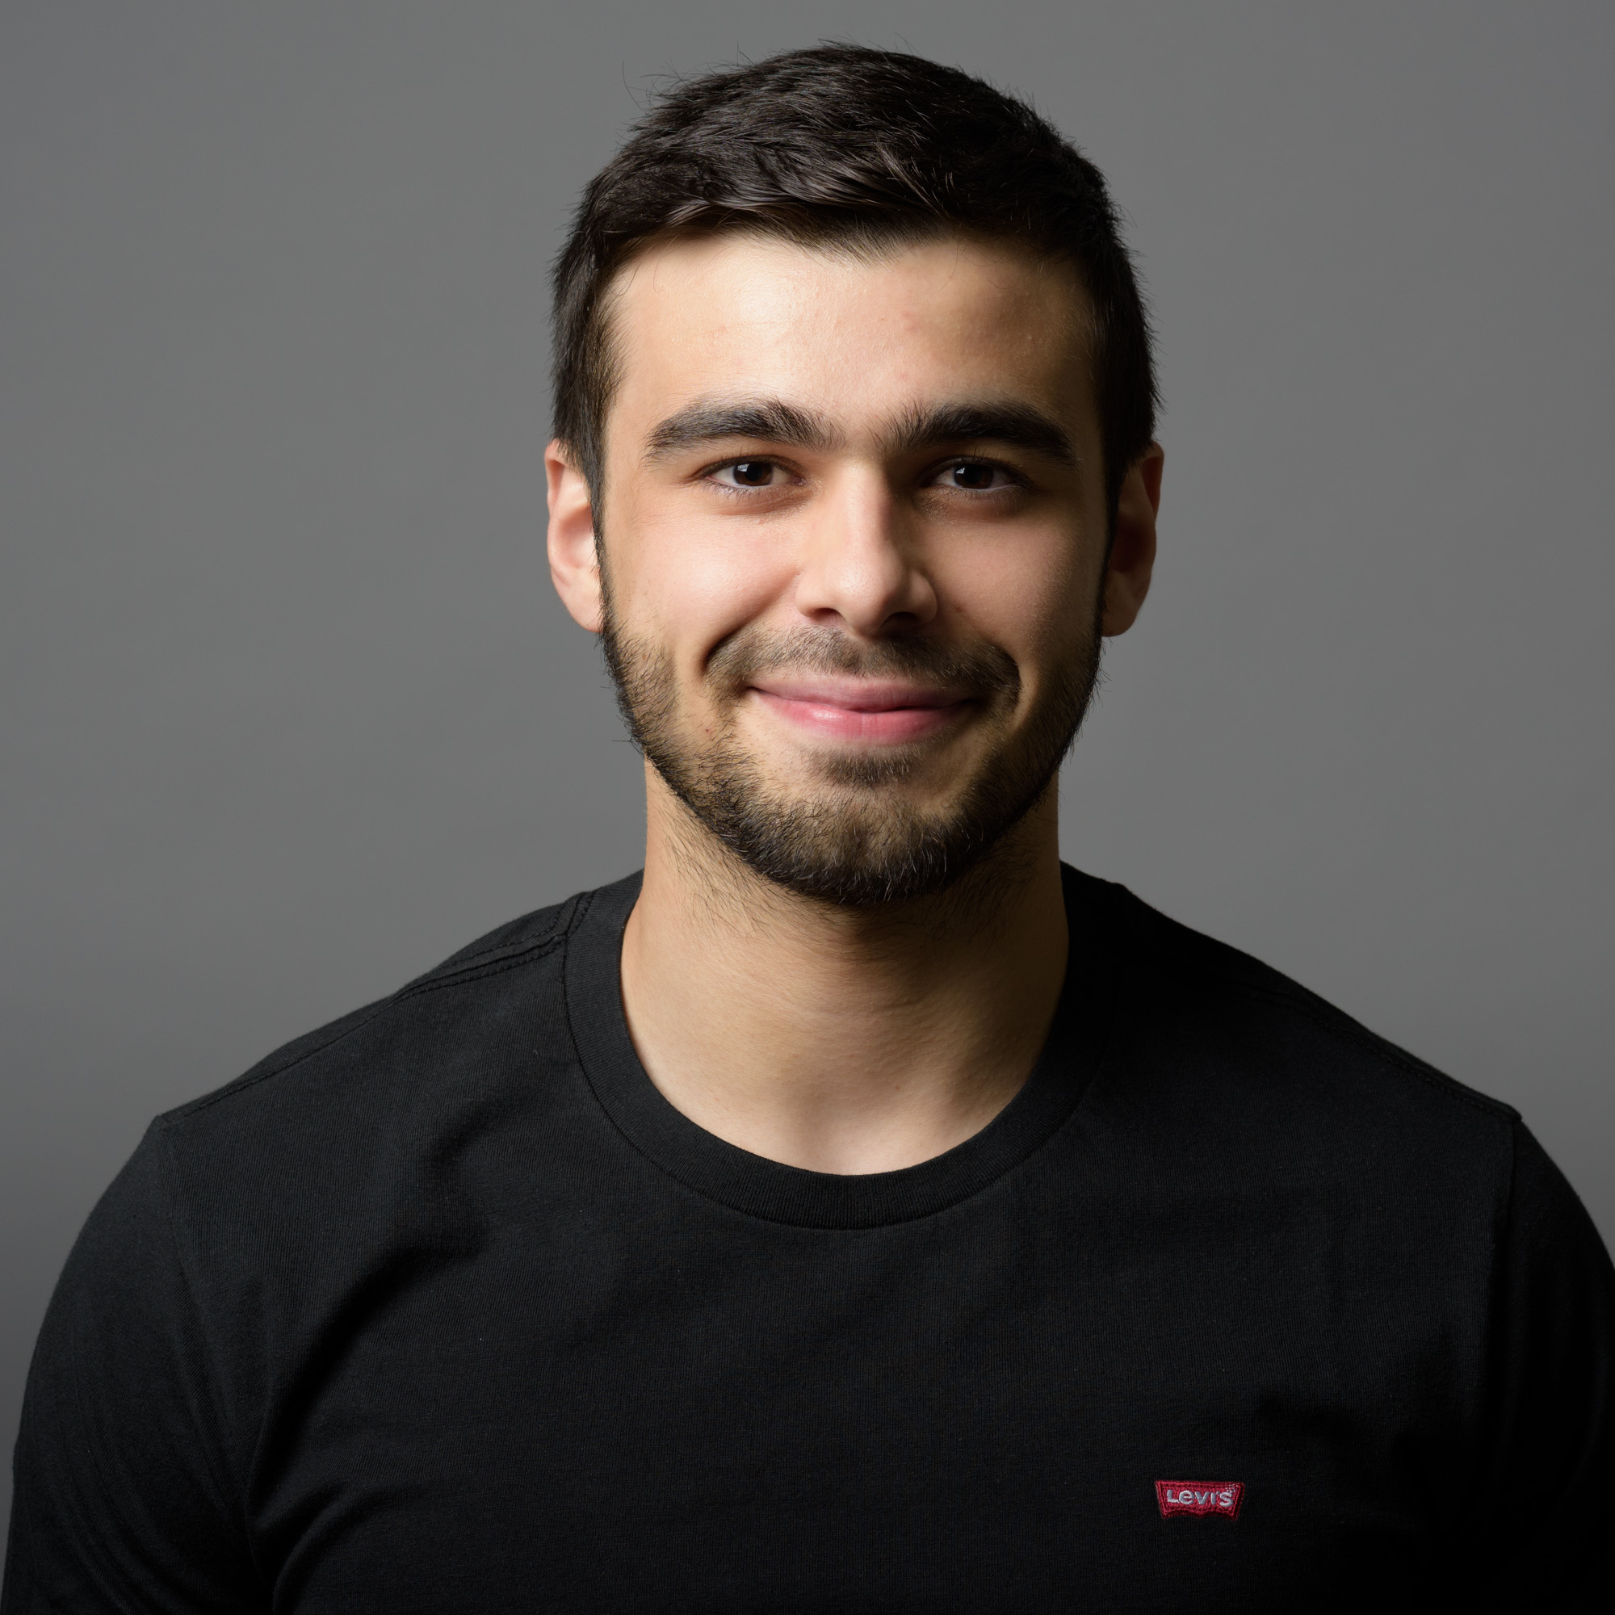



Expériences principales
Mathurin
Isskar – Stagiaire Data Engineer
Participation à la veille technique de l'entreprise, et assistance sur la mission de Mr Salha chez Air France. Développement des sites web des entreprises du groupe
Stage – temps plein (6 mois), Paris
Développement site Groupe Kanbios
Développement site Obea
Codes spill despill pour AirFrance
Liebherr Aerospace – Stagiaire
Inventaire des outillages d'une unité de production de climatiseurs pour avions civils. Optimisation des outillages. Gestion des stocks
Stage – temps plein (1 mois), Toulouse
Inventaire des outillages
Optimisation espace de travail
Gestion des stocks
Plage Bonaventure – Salarié polyvalent
Installation et débarrassage de la zone d'accueil des clients, service, ménage. Gestion du mobilier, réparation des chaises cassées.
Stage – 52h/semaine (1 mois), Palavas-les-flots
Mise en place des transats
Service
Ménage
–
#Calcul Stochastique
#Modélisation Statistique
#Supraconducteurs
#Théorie des Jeux
Ingénieur civil des Mines de Nancy, Mathurin est spécialisé en mathématiques financières. Il possède également de solides compétences informatiques.
Familier des secteurs de la recherche, comme du conseil en entreprise, Mathurin possède un large panel de compétence, qui lui permet de s'intégrer facilement dans toutes sortes de projets techniques.
Il intervien sur tout les métiers de la data : Data Engineer, Data Modelist, Data Scientist. Il peut également effectuer du calcul stochastique.
Diplômes
ESSEC Business SchoolMines de Nancy Ingénieur Civil
Université Paris 1 Panthéon-SorbonneFaculté des Sciences et Technologies, Nancy Master IMSD
Certifications
Certification IELTS : C1
Certification Goethe (Allemand) : B1
Permis B2
Notes:
TEMPLATE CV — à personnaliser
Remplacer les champs entre crochets sans modifier la mise en page.
Conserver des textes de longueur comparable aux exemples pour préserver le rendu.
Les blocs d'expérience sont prévus pour 4 expériences principales.
Les champs [RÉALISATION x.y] correspondent aux bullets de chaque expérience.

